Slide 1

Léctimus – Programa de Lectura Sociointeractiva
MSc. Jorge J. Cruz R.
San Salvador 14/11/2019

Slide 2



INTRODUCCIÓN
Tercer Escalón, es una Empresa dedicada a la creación, desarrollo y comercialización de recursos de información en formato electrónico; desarrollamos productos tecnológicos con altos estándares de calidad de última generación, funcionalidad e interacción con los usuarios.
Innovar, mantener y posicionar plataformas tecnológicas propias que se constituyan en soluciones para atender las diversas necesidades de estudiantes y docentes.
Agradecemos la oportunidad de presentar nuestra herramienta tecnológica para nivel medio superior, potenciar significativamente las competencias lectoras sin duda son el camino hacia una formación integral significativa, y el crecimiento del desempeño académico para maestros y alumnos de la Institución.

Slide 3

Que otros se jacten de las páginas que han escrito; a mi me enorgullecen las que he leído.
Jorge Luis Borges (1899-1986) Escritor argentino.

Slide 4

Lectura y educación
Al igual que lo han sido a lo largo de la historia, la escritura y la lectura siguen siendo en la actualidad, dos elementos fundamentales en el proceso de construcción y transmisión del conocimiento.

Slide 5

Hábitos de Lectura
Según datos de CERLALC*, en América Latina la mitad de habitantes no lee libros.
En Latinoamérica se lee anualmente una media de 3.6 libros.
Los estudiantes de educación media leen un promedio anual de 4 libros.
Los estudiantes de educación superior leen un promedio anual de 5.2 libros.
* Centro Regional para el Fomento del Libro en América Latina y el Caribe (CERLALC-UNESCO)

Slide 6
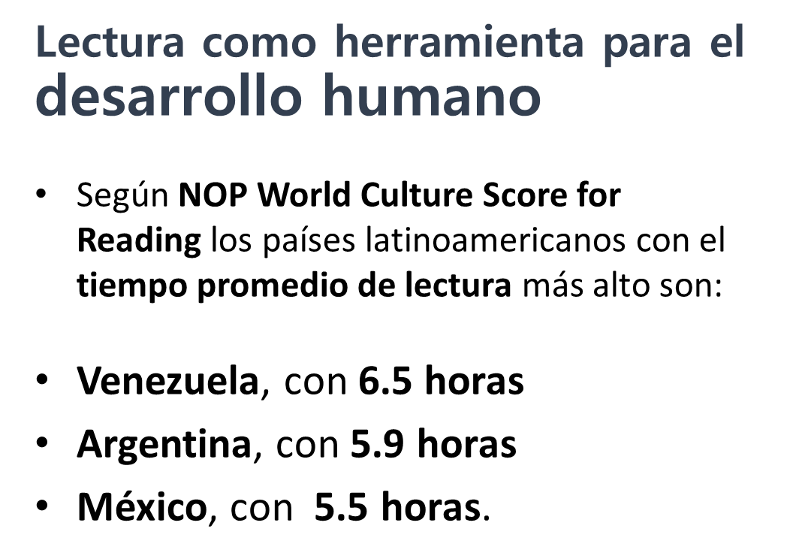


Slide 7

Lectura como herramienta para el desarrollo humano
En contraparte, el tiempo dedicado a ver televisión alcanza promedios semanales de:
Brasil: 18.4 horas
Argentina: 14.0 horas
México: 11.6 horas

Slide 8

Evaluación PISA
La OCDE ( Organización para la Cooperación y el Desarrollo Económico), a través del Programa PISA (Programa Internacional para la Evaluación de Estudiantes), evalua cada tres años en sus países afiliados el rendimiento académico de alumnos de 15 años. La evaluación se realiza en tres áreas temáticas generales: Lectura, Matemáticas y Ciencias.

Slide 9

Según la evaluación PISA 2015, en competencia lectora países de América Latina como Colombia y México ocuparon los lugares 54 y 55 de 70 países.
1
4
5
7
23
25
Promedio (493 puntos)
46
42
55
54
51
63
59
66
Dominicana
Perú
Brasil
México
(423 puntos)
Colombia
Costa Rica
Uruguay
Chile
España
USA
Corea
Sur
Irlanda
Finlandia
Singapur

Slide 10
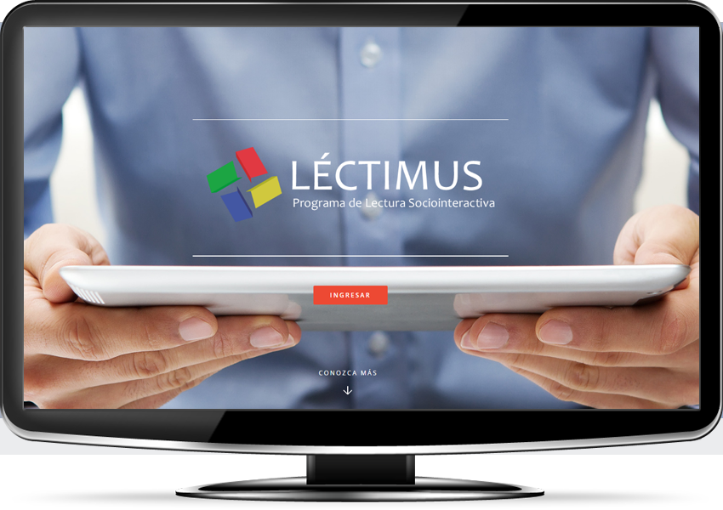
http://www.lectimus.com/home/menu

Slide 11

Léctimus es una plataforma interactiva que nace como respuesta a la necesidad de capacitar y mejorar la competencia lectora en los ámbitos social, educativo y cultural, en los países de América Latina.

Slide 12
Léctimus es un producto dirigido a estudiantes de niveles medio y superior de instituciones educativas públicas y privadas, así como a profesionales y público en general que deseen mejorar sus competencias lectoras.

Slide 13
Su objetivo principal es proporcionar estrategias y herramientas que mejoren la capacidad de análisis, reflexión, crítica y discusión de textos expositivos, argumentativos y narrativos.

Slide 14








Léctimus está dividido en cuatro módulos.
Introducción a la lectura
Lectura comprensiva
Lectura crítica
Discusión y debate

Slide 15
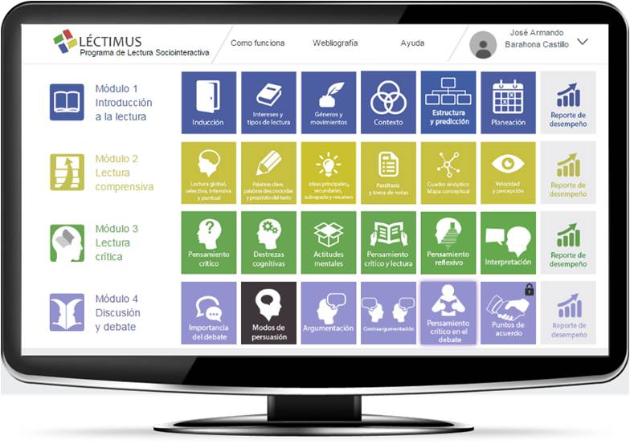

Slide 16

Alta Institución
# de licencias
Recopilación de datos alumnos
Registro de alumnos
Entrega de cuentas de usuarios
Capacitación a usuarios y administradores
Inicio de aplicación del curso
Campaña de comunicación y promoción
Seguimiento y reportes periódicos
Término del curso y reportes finales

Slide 17


Medición de desempeño
Evaluación Diagnóstica
Evaluación de resultados

Slide 18

La educación lectora
Estudiar no es lo mismo que leer. Frente al poco enriquecedor hábito del estudio o la búsqueda de información sintetizada en medios digitales, exclusivamente para el cumplimiento de evaluaciones, la lectura avanzada ofrece la posibilidad de transformar a los estudiantes en verdaderos lectores, capaces de desarrollar sus destrezas cognitivas de manera constante y capaces de generar y debatir ideas propias.

Slide 19

Nivelación de competencias
Para la incorporación de los estudiantes a la educación media y superior los expertos recomiendan un proceso de nivelación de competencias matemáticas y lectoras, ya que el nivel de exigencia en estás áreas se incrementa de manera importante en este nivel.

Slide 20

Una estrategia contra el plagio
Este es otro de los problemas que el desarrollo de las competencias de lectura avanzada ayuda a solventar en los niveles de educación media y superior, ya que proporciona a los estudiantes las habilidades y estrategias para la comprensión, interpretación y crítica de las lecturas, que son la base para la generación de ideas propias.

Slide 21

La lectura como competencia transversal
Para los estudiantes de educación media la lectura avanzada representa una competencia transversal, pues la comprensión lectora, la lectura crítica y la discusión y debate de ideas son herramientas que ayudan a incrementar el rendimiento académico en todas las áreas de estudio, sin importar carrera que piensen elegir para su ingreso a la universidad.

Slide 22


Reiteramos el compromiso de trabajar de forma colaborativa en beneficio de la educación.
Gracias¡

